Slide 1
¡Vamos a escribir!.
Alejandra Toloza.
Educadora Diferencial
8º Básico.

Slide 2
En esta ocación tu debes lograr:
Expresarte en forma creativa por medio de la escritura de textos de diversos géneros (por ejemplo, cuentos, crónicas, diarios de vida, cartas, poemas, etc.), escogiendo: • El tema. • El género. • El destinatario.

Slide 3
Fomentar tu creatividad diariamente.

Slide 4
Pensar bien que temática, género y destinatario abordarás Pregúntate ¿Qué quiero escribir?¿Cómo lo voy a redactar? ¿a quién irá dirigido?
Antes de escribir te sugiero:
Busca mayor información para complementar tu selección
Organiza la información antes de comenzar a escribir.

Slide 5
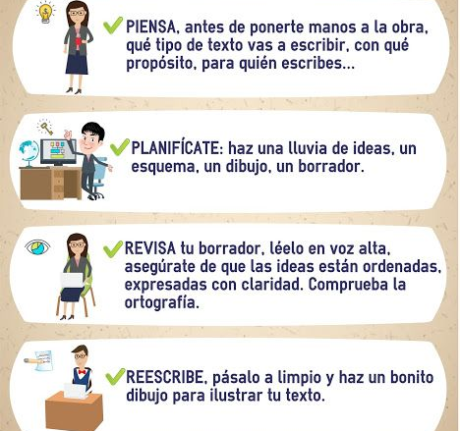
Para esto :

Slide 6
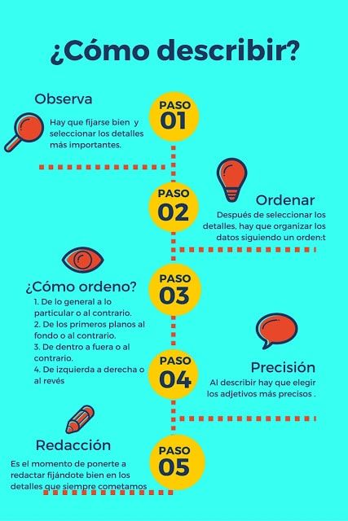
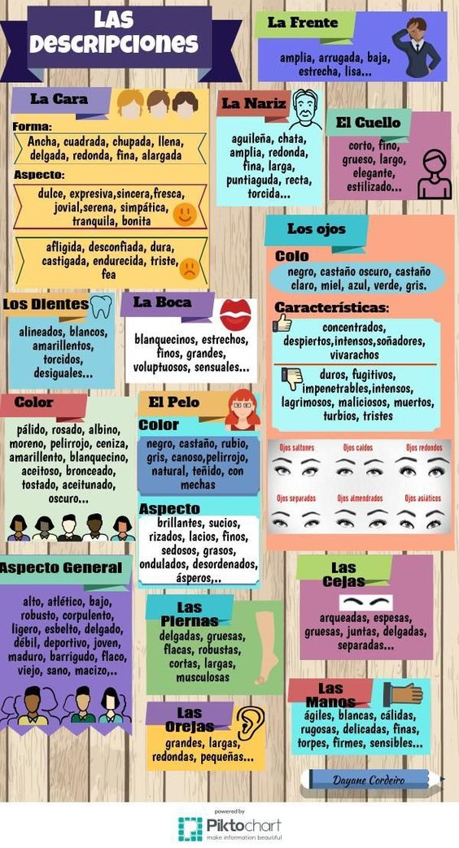
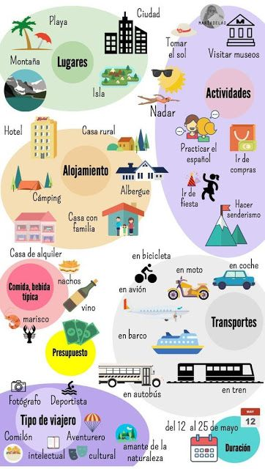
Te recomiendo además tener en cuenta los detalles.

Slide 7
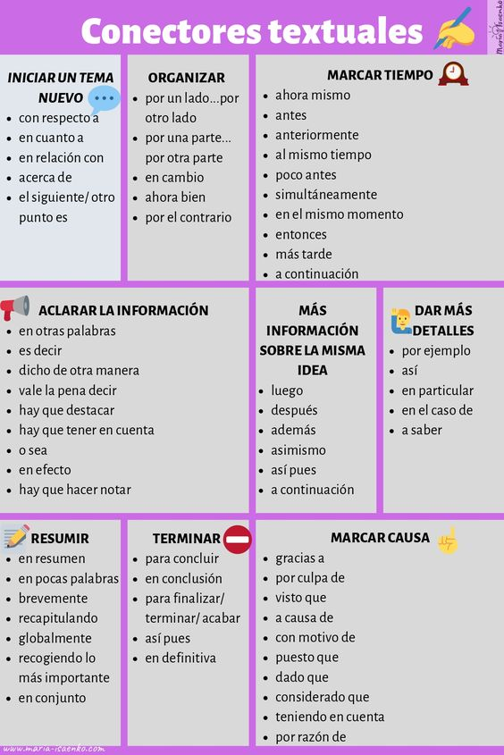
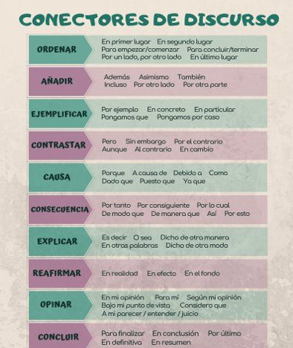
Al escribir debes tener en consideración el uso de :
De esta manera obtendrás una mayor coherencia y cohesión en lo que escribes, será un relato completo y bien redactado.

Slide 8
Si tienes inquetudes envíalas a mi correo: atoloza@sanfernandocollege.cl

